Slide 1
第三章
顺序程序设计
陈丽

Slide 2
主要内容
常量与变量
数据类型（int、char、float、double）
运算符和表达式
C语句
输入输出

Slide 3
C语言提供的数据类型
整型 int
基本类型
字符型 char
单精度实型
float
实型（浮点型）
数组类型
双精度实型
double
数据类型
构造类型
结构类型 struct
联合类型 union
指针类型 *
枚举类型 enum
空类型（无值类型）void

Slide 4
常量
在程序运行过程中,其值不能被改变的量称为常量
常量区分为不同的类型：
八进制
整数
十六进
制整数
无符号
整数
长整型
单精度
长双精度
整型常量 81,023,0X5A,97U,289L
实型常量 3.14 , 5.9e8,-3.789F,7.9L
字符型常量 ‘a’,’b’,’2’, ‘\n’,’\t’,’\101’
字符串常量 “a”,”ab”,”1234”
符号常量 #define PI 3.14
半角单引号
半角双引号
行末没有分号
注意：在程序书写时字符型常量和字符串常量需要加定界符
注意：实型常量指数形式字母e(或E)之前必须有数字，且e后面的指数必须为整数

1e3 1.8e-3 -123e-6 -.1e-3
e3 2.1e3.5 .e3 e

Notes:
字符常量
(1)用单引号包含的一个字符是字符型常量
(2)只能包含一个字符

Slide 5
字符串常量
Ｃ规定：在每一个字符串常量的结尾加一个 “字符串结束标志”，以便系统据此判断字符串是否结束。Ｃ规定以字符’\0’作为字符串结束标志。
如：如果有一个字符串常量”ＣＨＩＮＡ” ，实际上在内存中是：
C | H | I | N | A | \0
它占内存单元不是５个字符，而是６个字符，最后一个字符为’＼0’。但在输出时不输出’＼0’。
Notes:
‘ａ’是字符常量，”ａ”是字符串常量，二者不同。
结论：不能把一个字符串常量赋给一个字符变量。

Slide 6
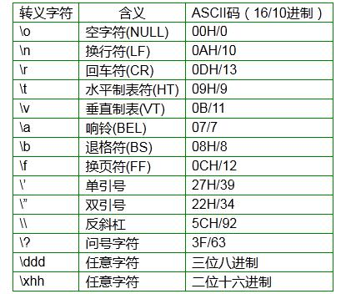
转义字符

Slide 7
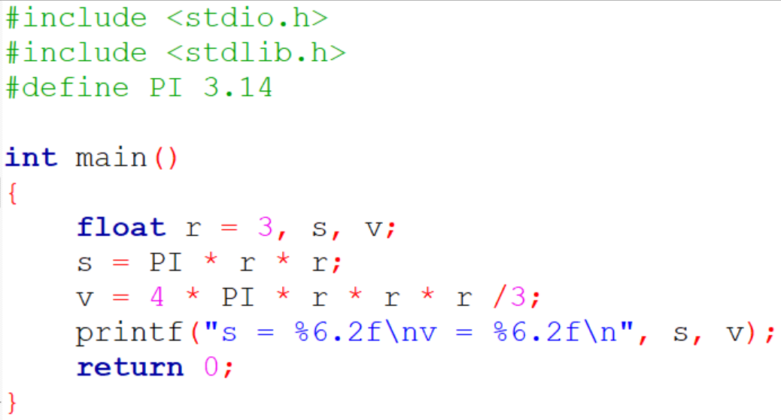

符号常量：用标识符代表常量
定义格式：#define 符号常量 常量
一般用大写字母标识：PI SIZE
其值在作用域内不能改变和再赋值

Slide 8
标识符
定义：标识变量名、符号常量名、数组名、函数名、文件名的字符串序列----名字
命名的规则：只能由字母、数字和下划线三种字符组成，且第一个字符必须为字母或下划线。
例：sum ，_total , month , Student_name ，
lotus_1_2_３，BASIC, li_ling
M.D.John , ￥123, 3D64 , a>b
注意：“见名知意”，如 total,max
“不易混淆”，如l和1，0和0


8

Slide 9

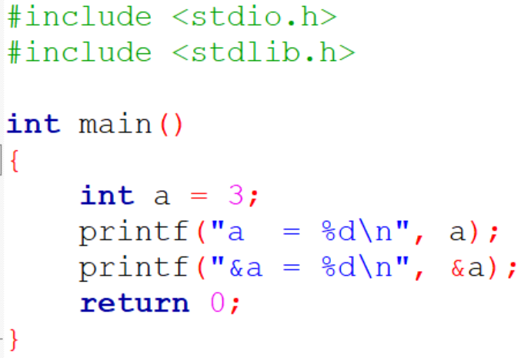

变量
其值可以改变的量
格式：数据类型 变量名；
在内存中占有一定的存储单元
先定义后使用
变量地址
变量名
变量值
a
6356732
3

Slide 10
变量的类型决定了什么？
占用内存空间的大小
数据的存储形式
合法的表数范围
可参与运算的种类

Slide 11
常量与变量
注意：
编译系统将大写字母和小写字母认为是两个不同的字符。
建议变量名的长度最好不要超过8个字符。
在选择变量名和其它标识符时，应注意做到“见名知意”，即选有含意的英文单词 （或其缩写）作标识符。
要求对所有用到的变量作强制定义，也就是“先定义，后使用” 。

Slide 12

整型
类型 | 类型说明符 | 长度 | 数的范围
基本整型 | [signed] int | 4字节 | -2^{31～}2³¹-1
短整型 | [signed] short [int] | 2字节 | -32768～32767
长整型 | [signed] long [int] | 4字节 | -2^{31～}2³¹-1
无符号整型 | unsigned [int] | 4字节 | 0～ 2³²-1
无符号短整型 | unsigned short [int] | 2字节 | 0～65535
无符号长整型 | unsigned long [int] | 4字节 | 0～（2³²-1）
双长整型 | long long [int] | 8字节 | -2^{63～}2⁶³-1
无符号双长整型 | unsigned long long [int] | 8字节 | 0～2⁶⁴-1

Slide 13
浮点型
类型 | 位数 | 数的范围 | 有效数字
float | 32 | 10⁻³⁷ ~ 10³⁸ | 6~7 位
double | 64 | 10⁻³⁰⁷~10³⁰⁸ | 15~16位
long double | 128 | 10⁻⁴⁹³¹~10⁴⁹³² | 18~19位
C编译系统将浮点型常量作为双精度来处理
float x = 789.21f;
Notes:
二进制表示小数，可以无限接近，但不完全相同
#include<stdio.h>
#include<stdlib.h>
int main()
{
float f=0.1;
double ff=0.1;
printf("%.15f\n",f);
printf("%.25f\n",ff);
printf("%d\n", 0.1+0.2 == 0.3);
return 0;
}

Slide 14
字符型
字符变量
字符型变量用来存放字符常量，注意只能放一个字符。
字符变量的定义形式如下：char c1,c2;
在本函数中可以用下面语句对c1,c2赋值：
c1＝‘a’；c2＝ ‘b’ ；
一个字符变量在内存中占一个字节。

Slide 15
变量赋初值
(1)Ｃ语言允许在定义变量的同时使变量初始化。
如: int a=3; // 指定ａ为整型变量，初值为３
float f=3.56; // 指定ｆ为浮点型变量，初值为３.56
char c= ‘a’; // 指定ｃ为字符变量，初值为‘a’

Slide 16
变量赋初值
(2)可以使被定义的变量的一部分赋初值。
如: int a,b,c=5； 表示指定ａ、ｂ、ｃ为整型变量，但只对ｃ初始化，c的初值为５
(3)如果对几个变量赋以同一个初值，
应写成：int a=3,b=3,c=3; 表示ａ、ｂ、ｃ的初值都是３。
不能写成∶ int a=b=c=3;
注意：初始化不是在编译阶段完成的而是在程序运行时执行本函数时赋初值的，相当于有一个赋值语句。

Slide 17
C运算符34种
(1)算术运算符 * / % + -
(2)关系运算符 ＞ ＞＝ ＜ ＜＝ ＝＝ !＝
(3)逻辑运算符 ！＆＆ ||
(4)位运算符 ~ << >> ＆ ∧ |
(5)赋值运算符 ＝及组合赋值运算符
(6)条件运算符 ？：
(7)逗号运算符 ，
(8)指针运算符 * ＆
(9)求字节数运算符 sizeof
(10)强制类型转换运算符 (类型）
(11)分量运算符 ．->
(12)下标运算符 ［ ］
(13)其他 如函数调用运算符（）

Slide 18
运算符
代表的操作
优先级
结合性
需要的运算对象个数
单目
双目
三目
运算符先比较优先级，优先级高的先运算
优先级相同，按结合性

Slide 19
优先级 | 运算符 | 含义 | 目数 | 结合性
1 | ( ) [ ] -> . | 指向结构体成员 | 4个 | 自左至右
2 | ! ~ ++ -- - (类型) * & sizeof | 强制类型转换 | 单目9个 | 自右至左
3 | * / % | 算术 | 双目 | 自左至右
4 | + - | 算术 | 双目 | 自左至右
5 | << >> | 左移 右移 | 双目 | 自左至右
6 | > >= < <= | 关系 | 双目 | 自左至右
7 | == != | 关系 | 双目 | 自左至右
8 | & | 按位与 | 双目 | 自左至右
9 | ^ | 按位异或 | 双目 | 自左至右
10 | | | 按位或 | 双目 | 自左至右
11 | && | 逻辑与 | 双目 | 自左至右
12 | || | 逻辑或 | 双目 | 自左至右
13 | ? : | 条件 | 三目 | 自右至左
14 | = += -= *= /= %= >>= <<= &= ^= |= | 赋值 组合赋值 | 双目 | 自右至左
15 | , | 逗号 | 双目 | 自左至右

Slide 20
算术运算符和算术表达式
基本的算术运算符:
＋ 加法运算符，或正值运算符，如:３＋５、＋３
－ 减法运算符，或负值运算符，如:５－２、－３
* 乘法运算符，如:３*５
／ 除法运算符，如:５／2的值为2，5.0/2值为2.5
％ 模运算符，或称求余运算符，％两侧均应为整型数据， 如:７％４的值为３
优先级：* / %
+ -
高 低
结合性：自左至右
双目运算符
第1级 > 单目 > 算术 > 其它的二目、三目

Slide 21

填空题
0分
答案解析
球的半径是r，写出C语言中合法的球体积表达式（Π输入拼音pai，可输入符号Π）
此题未设置答案，请点击右侧设置按钮
4.0/3*Π*r*r*r
4/3.0*Π*r*r*r
正常使用填空题需3.0以上版本雨课堂
作答
可为此题添加文本、图片、公式等解析，且需将内容全部放在本区域内。正常使用需3.0以上版本

Slide 22
算术运算符和算术表达式
算术表达式：用算术运算符和括号将运算对象(也称操作数）连接起来的、符合Ｃ语法规则的式子，称为Ｃ算术表达式。运算对象包括常量、变量、函数等。
例如: ａ*ｂ／ｃ－１.5＋′a′
是一个合法的表达式。

Slide 23
不同类型数据间的混合运算
如果一个运算符两侧的数据类型不同，则先自动进行类型转换，使二者成为同一种类型，然后进行运算。整型、实型、字符型数据间可以进行混合运算。
规律为:
+、-、*、/运算的两个数中有一个数为float或double型，结果是double型，因为系统将所有float型数据都先转换为double型，然后进行运算。
如果int型与float或double型数据进行运算，先把int型和float型数据转换为double型，然后进行运算，结果是double型。
字符(char)型数据与整型数据进行运算，就是把字符的ASCII代码与整型数据进行运算。如果字符型数据与实型数据进行运算，则将字符的ASCII代码转换为double型数据，然后进行运算。

Slide 24
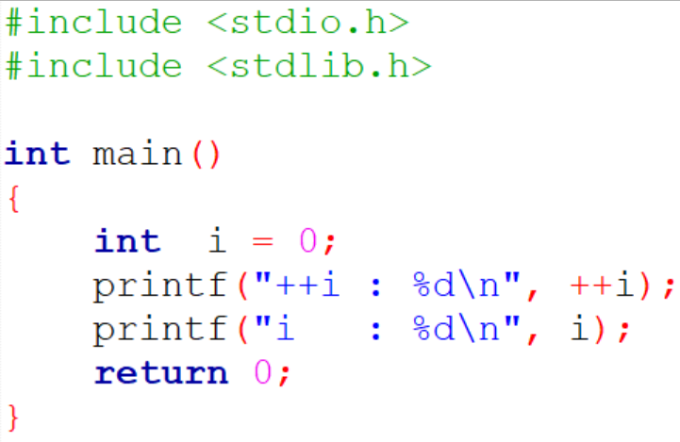
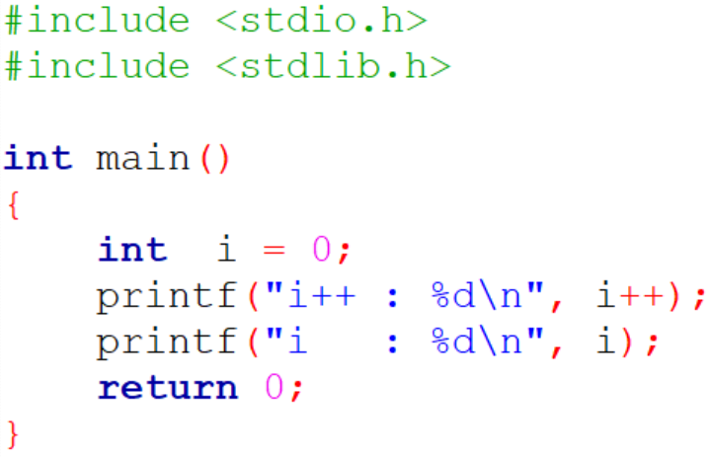


自加、自减运算符
++ --
作用是使变量的值增１或减１
++i 在使用ｉ之前，先使ｉ的值加１
--i 在使用ｉ之前，先使ｉ的值减１
i++ 在使用ｉ之后，使ｉ的值加1
i--在使用ｉ之后，使ｉ的值减1
单目运算符
第2级
自右至左
自加（减）运算符常用于循环语句中使循环变量自动加1
也用于指针变量，使指针指向下一个或上一个地址
不要写成 i+++j 的形式
而应写成 (i++)+j的形式
注意：自加自减运算符只能用于变量，而不能用于 常量或表达式

Slide 25
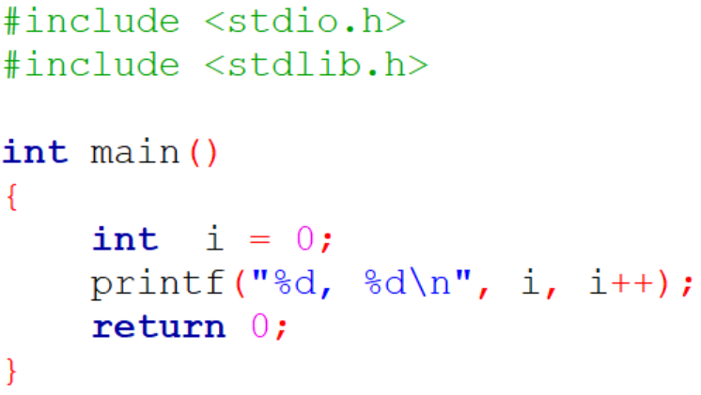

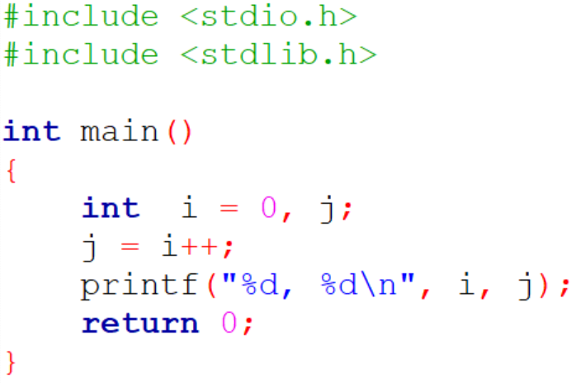
在调用函数时，实参数的求值顺序，Ｃ标准并无统一规定。
例如：ｉ的初值为0，如果有下面的函数调用：
printf（″％ｄ，％ｄ″，ｉ，i++);
在有的系统中，从左至右求值，输出“0，0”
在多数系统中对函数参数的求值顺序是自右而左
ｐｒｉｎｔｆ函数输出的是“４，３”
以上这种写法不宜提倡， 最好改写成
j = i++;
printf("%d， %d"， j，i);

Slide 26
强制类型转换运算符
可以利用强制类型转换运算符将一个表达式转换成所需类型
一般形式:（类型名）（表达式）
例如：
已知a为double类型
(int)ａ 运算结果只取a的整数部分
(int)(x+y) 将x+y的值转换成整型
(float)(5%3) 将5%3的值转换成float型
(int)5.7%3
(float)4/3
注意：变量a的类型和值均不变
单目运算符
第2级
自右至左

Slide 27
赋值运算符 =
将一个数据赋给一个变量
格式： 变量 = 表达式
左侧变量的值是赋值表达式的值
ａ＝３ 常量３赋给变量ａ，a的值是表达式的值
c = b = 5 * 10 (d=3*5)=4*3


d=3*5=4*3
左值 (lvalue) : 赋值运算符左侧的标识符
变量可以作为左值
常变量、表达式不能作为左值(如a+b)
右值 (lvalue) :出现在赋值运算符右侧的常量、变量、表达式、函数调用等
双目运算符
倒数第2低
自右至左

Slide 28
赋值表达式的类型转换
如果赋值运算符两侧的类型不一致，但都
是数值型或字符型时，在赋值时要进行类型
转换。
①将浮点型数据（包括单、双精度）赋给整型变量：舍弃浮点数的小数部分
如:ｉ为整型变量，执行“i=3.56”的结果是使
ｉ的值为３，以整数形式存储在整型变量中

Slide 29
赋值表达式的类型转换
②将整型数据赋给单、双精度变量时，数值不变，
但以浮点数形式存储到变量中。
如: 将２３赋给float变量ｆ，即执行ｆ＝２３，先
将２３转换成２３．０００００，再存储在ｆ中。
将２３赋给ｄｏｕｂｌｅ型变量ｄ，即执行ｄ＝
２３，则将２３补足有效位数字为２３．０００００
０００００００００，然后以双精度浮点数形式存储
到变量ｄ中。

Slide 30
赋值表达式的类型转换
③将一个double型数据赋给float变量时，截取其前
面7位有效数字，存放到float变量的存储单元（4个
字节）中。但应注意数值范围不能溢出。
如:float f;double d=123.456789e100; f=d;
就出现溢出的错误。
如果将一个float型数据赋给double变量时，数值不
变，有效位数扩展到16位，在内存中以8个字节存储

Slide 31
赋值表达式的类型转换
将带符号的短整型数据（short型）赋给int型变量时，要进行符号扩展，将短整型数的16位送到int型低16位中:
如果short型数据为正值（符号位为0），则int型变量的高16位补0；
如果short型变量为负值（符号位为１），则int型变量的高16位补１，以保持数值不改变。
反之，若将一个int型数据赋给一个short型变量，只将int型数据中低16位原封不动地送到short型变量（即截断）。

Slide 32
赋值表达式的类型转换
⑦将unsigned short int型数据赋给int型变量时，不存在符号扩展问题，只需将高位补0即可。
将一个unsigned类型数据赋给一个占字节数相同的非
unsigned型整型变量（例如：unsigned int
->int，unsigned long->long，unsigned short
->short），将unsigned型变量的内容原样送到非
unsigned型变量中，但如果数据范围超过相应整型的
范围，则会出现数据错误。

Slide 33
复合的赋值运算符+= -= *= /= %=
变量 += 表达式 变量 = 变量+(表达式)
ａ＋＝３ 等价于 ａ＝ａ＋３
ｘ*＝ｙ＋８ 等价于 ｘ＝ｘ*(ｙ＋８)
ｘ％＝３ 等价于 ｘ＝ｘ％３
如果b=2， b += b -= b * b
b的值为-4
表达式的值为-4
Ｃ语言规定可以使用10种复合赋值运算符：
<<＝，>>＝，＆＝，∧＝，|＝
双目运算符
倒数第2低
自右至左

Slide 34
逗号运算符和逗号表达式
表达式1,表达式2
表达式1,表达式2,表达式3,…,表达式k
从左到右一次计算表达式，表达式k的值是逗号表达式的值
ａ＝３*5,ａ*４
ａ的值为１5
表达式的值
为６０
ｘ＝（ａ＝3,6*3）
ｘ＝ａ＝3,6*3
双目运算符
最低
自左至右
注意:并不是任何地方出现的逗号都是作为逗号运算符。例如函数参数也是用逗号来间隔的。
如: printf(“%d,%d,%d”,a,b,c);
printf(“%d,%d,%d”,(a,b,c),b,c);

Slide 35
运算符（优先级和结合性）和表达式
算术运算符
+ - * / % ++ --
赋值运算符
= += -= *= /= %=
逗号运算符 ,
求字节数运算符 sizeof
强制类型转换
(数据类型) (表达式)

Slide 36
思考：
有一个3位整数n，分离出这个三位整数的个位、十位和百位。
个位：n % 10
百位：n / 100
十位：n / 10 % 10
n % 100 / 10

